Slide 1
Змістовний модуль 2
Дидактика
Лекція 5
Тема 5. Дидактика – теорія освіти й навчання

Slide 2
План
Поняття дидактики, її предмет та функції.
Основні категорії дидактики.
Історія становлення та розвитку дидактики.
Зв'язок дидактики з іншими науками та конкретними методиками.
Загальна теорія навчання і методики окремих предметів з основ наук, їх взаємозв’язок.

Slide 3

Дидактика
Галузь педагогіки
про теорію
навчання і
освіту людини

Slide 4
Дидактика (грец. didaktikos - повчальний) – галузь педагогіки, яка вивчає теорію освіти і навчання, його закономірності, функції, категорії, форми і методи.

Slide 5
Об’єктом дидактики
є педагогічні явища і факти навчального процесу в їх конкретно-історичному розвитку і взаємодії з вихованням, а кінцевою метою – створення ефективної, науково обґрунтованої системи навчання.
є навчання як особливий вид діяльності, яка спрямована на передавання наступним поколінням соціального досвіду, його творче відтворення, тобто викладання (діяльність учителя) і учіння (пізнавальна діяльність учня) існують в єдності.

Slide 6

Об'єкт дидактики
навчання
учіння
Передача підростаючому поколінню
соціального досвіду
його засвоєння,
творче відтворення.

Slide 7
Предметом дидактики
є зв’язок викладання й учіння, їх взаємодія.
є процес створення і функціонування системи дійсних відносин учнів у навчальному процесі, керування цим процесом з боку вчителів, самих учнів, коли учень не тільки об’єкт навчання, а й суб’єкт.

Slide 8

Предмет дидактики
звязок між
Викладанням
Учінням
Діяльність
учителя
Діяльність
учнів

Slide 9
Головним предметом дослідження дидактики
є сутність процесу навчання як двох взаємопов’язаних видів діяльності (педагогічної діяльності вчителя і навчально-пізнавальної діяльності учнів), а саме: методологічні основи, принципи, методи, організаційні форми і засоби цієї діяльності.

Slide 10
Основні дидактичні категорії
навчання
методи
прийоми
освіта
знання
Засоби
навчання
Форми
навчання
вміння
Функції
навчання
Принципи і
правила
навчання
навички

Slide 11
Зміст дидактики
охоплює відповідь на такі питання як:
об’єкт і предмет навчання, його мета, функції і завдання;
зміст навчання і освіти як багатокомпонентне дидактичне явище;
логіка і структура навчального процесу;
закони, закономірності, принципи і правила навчального процесу;
методи, прийоми, засоби і форми навчального процесу;
індивідуалізація і диференціація навчання, виховання і розвиток учнів;
особистісно-орієнтоване навчання та ін.

Slide 12
Основні функції дидактики:
теоретична (діагностична, прогностична), яка передбачає обґрунтування, систематизацію та узагальнення педагогічного досвіду, закономірностей і механізмів розвитку особистості в процесі навчання;
практична (нормативна, інструментальна), яка полягає в розробленні проекту педагогічної діяльності, змісту, методів, форм навчання відповідно до поставлених дидактичних цілей.

Slide 13
Дидактична теорія постійно розвивається.
На сучасному етапі перед дидактикою постають такі завдання:
обґрунтувати і конкретизувати принципи організації навчання, шляхи і засоби розвитку пізнавальної самостійності, активності, ініціативи учнів;
визначити критерії добору і способи конструювання основних компонентів змісту освіти у зв'язку зі значним перевантаженням навчальних програм і підручників складним і другорядним матеріалом;
дослідити функції і структуру методів і форм навчання;
обґрунтувати міжпредметні та внутрішньо предметні зв'язки для актуалізації опорних знань, їх систематизації, формування навчальних і практичних навичок;
забезпечити збалансованість соціальних і особистісних цілей у процесі навчання;
розробити нові технології навчання, засобів навчання.

Slide 14
До розділів дидактики відносяться:
Зміст освіти
Процес навчання
Методи навчання
Форми організації навчання
Контроль за навчальною діяльністю
Принципи навчання

Slide 15
Діалектичний звязок
категорій дидактики
Функції
Знання
для чого?
чому?
Шлях
отримання
Навчання
Освіта
Уміння
як?
на якій
основі?
Методи,
засоби,
прийоми
Принципи,
правила навчання
Навички

Slide 16
Дидактичні категорії – найбільш загальні і фундаментальні поняття, які відображають суттєві властивості і відношення навчального процесу.

Slide 17
КАТЕГОРІЇ ДИДАКТИКИ
Навчання
це передача суспільно-історичного досвіду підростаючим поколінням з метою підготовки їх до життя і праці.
це вид людської діяльності і процес оволодіння знаннями, уміннями і навичками, що потребують інтелектуальних, емоційно-вольових і фізичних зусиль людини.

Slide 18
Викладання
– організація та управління навчально-пізнавальною діяльністю учня з боку вчителя по засвоєнню учнем знань, умінь та навичок, по розвитку і вихованню учня.
– діяльність учителя в процесі навчання.

Slide 19
Учіння
передбачає сприймання учнем навчальної інформації, осмислення та розуміння її, запам’ятовування та оволодіння уміннями й навичками, способами дій по застосуванню теоретичних знань на практиці, в різних життєвих ситуаціях.
процес навчальної діяльності учня, в якій він оволодіває системою знань, способами їх пошуку, здобуває індивідуальний досвід пізнання, збагачує власний досвід спілкування. Учіння перебуває у центрі навчання, забезпечує формування особистості.

Slide 20
Навчальна діяльність – це діяльність, спрямована на засвоєння знань, умінь, навичок на різних рівнях (емпіричному, теоретичному, практичному) та досвіду пізнання (оволодіння способами здобуття знань, способами навчальної роботи тощо).

Slide 21
Знання
це перевірені суспільною практикою факти, положення, судження про зв’язки і закономірності в розвитку явищ природи, суспільства, людського мислення і життя.
провідний елемент освіти, що є результатом засвоєння інформації і виявляється у поняттях, судженнях, умовиводах, концепціях, теоріях.

Slide 22
Уміння
це здатність людини свідомо виконувати певну дію на основі знань (розумову, фізичну, трудову, мовленнєву тощо).
здатність свідомо виконувати певні дії на основі сформованих знань, навичок, набутого досвіду.

Slide 23
Навичка
це діяльність, що виконується учнем безпомилково і без участі свідомості й волі; це уміння виконувати певну дію механічно, не замислюючись над цим.
навчальні дії, які внаслідок багаторазового виконання набувають автоматизованого характеру.

Slide 24
Освіта
це процес і результат засвоєння людиною певної системи теоретичних знань з основ наук про природу, суспільство, людину, її мислення, місце в природі і суспільстві, а також оволодіння нею сукупністю відповідних практичних способів дій (умінь та навичок), необхідних людині незалежно від роду її діяльності.
це єдність процесу і результату передачі молодшому поколінню узагальненого досвіду, накопиченого людством.
це процес акумуляції суспільного досвіду кожним конкретним індивідуумом, а відтак – процес його розвитку, тобто процес і результат розвитку суб’єктивних сутнісних людських сил і можливостей..
цілеспрямований процес і результат оволодіння учнями системою наукових знань, пізнавальних умінь і навичок та формування на цій основі світогляду, моральних якостей.

Slide 25
Самоосвіта - освіта, яка набувається у процесі самостійної роботи без проходження систематичного курсу навчання в стаціонарному навчальному закладі.
Розвиток – це незворотна, певним чином спрямована і закономірна зміна матеріальних та ідеальних об’єктів,
що приводить до виникнення нової якості.
Дидактичні закономірності – суттєві, необхідні зв'язки
між процесом навчання і соціальними процесами, а також
зв'язки внутрішнього характеру (між метою і змістом, формами навчання тощо).
Принципи навчання – вимоги, основні положення щодо
змісту, організації і методів навчання, дотримання яких забезпечує оптимальне функціонування навчання.
Мета навчання – ідеальне передбачення кінцевих
результатів навчання; те, до чого прагнуть учитель та учні
Виховна функція передбачає формування світогляду,
моралі, естетичної культури учнів.

Slide 26
Розвивальна функція забезпечує розвиток мови, мислення, пам'яті, творчих здібностей, рухової та сенсорної систем.
Навчальні завдання конкретизують основну дидактичну мету через передбачення проміжних результатів навчання.
Методи навчання – упорядковані способи взаємопов'язаної діяльності вчителя й учнів, спрямовані на розв'язання навчально-виховних завдань.
Мотивація – система мотивів, або стимулів, яка спонукає людину до конкретних форм діяльності або поведінки.
Потреба – стан особистості, який виражає залежність від об'єктивного змісту умов її існування і розвитку.
Інтерес – форма прояву пізнавальної потреби, що забезпечує спрямованість особистості на усвідомлення цілей діяльності і сприяє орієнтації, ознайомленню з новими фактами, глибшому відображенню дійсності.
Отже, дидактичні категорії формують систему, що відтворює об'єктивну взаємозалежність загальних способів відношення людини до дидактичного процесу.

Slide 27
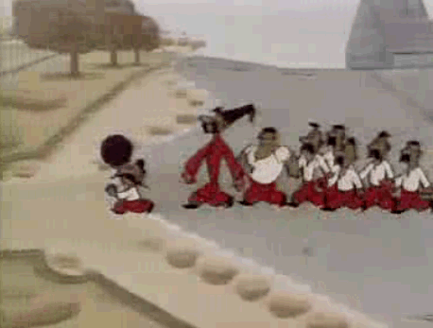
Паростки дидактики
З народної педагогіки
“ Умій дитину
народити –
умій і навчити. ”
“ Вік живи -
вік учись”
“ Знання
робить життя
красним ”.

Slide 28

Братські школи
України і Білорусії
Школи Східної
Європи
З'являються:
Наукове обгрунтування
Закономірності
принципи,
методи і
форми навчання

Slide 29

Ян Амос Коменський
Наукове обгрунтування
Велика
дидактика
1657 р.
Вперше:
Наукове тлумачення
попередніх надбань
педагогів - практиків

Slide 30
ДИДАКТИКА
пов'язана
з
Вікова і
педагогічна
психологія
Вікова
фізіологія
Фахові
методики
філософія

Slide 31
Підходи
Системний підхід
Він забезпечує можливість розробляти цілісні інтеграційні моделі, виявляти основні функції, елементи, компоненти, їх зв'язки і відношення, системотвірні фактори та умови функціонування у статичному і динамічному аспектах.

Slide 32


Основні дидактичні
концепції
Дидактична концепція – система поглядів
на процес навчання.
Ян Амос
Коменський
(засновник)
Традиційна дидактична
концепція
викладання
Відіграє стрижневу
роль
Йоган Генрих
Песталоцці

Slide 33

Й. Ф. Гербарт (+)
Переосмислив класно – урочну систему.
Створив “ нову наукову систему педагогіки ”.
Мета школи
Формування
інтелектуальних умінь
Формування
теоретичних знань
Формування понять,
уявлень
У учнів
виникають
інтереси:
емпіричний,
умоглядний,
естетичний
симпатичний,
соціальний
Структурні
елементи
навчання:
1) виклад,
2) розуміння,
3) узагальнення,
4) застосування
Увів принцип навчання,
що виховує.
Тісне поєднання знань
з розвитком почуттів, волі
характеру і розуму

Slide 34
Теорія
Й. Ф. Гербарта
(+)
Визначив структурні елементи навчання;
Організував і систематизував діяльність учителя;
Здійснив психологічний аналіз ступенів навчання.
Теорія
Й. Ф. Гербарта
(-)
Вербалізм, книжність;
Інтелектуалізм,
Відірваність від потреб дитини і життя;
Передавання готових знань без залучення дитини до розумової активності;
Авторитаризм;
Пригнічення самостійності учня;
Негнучку схему уроку.

Slide 35
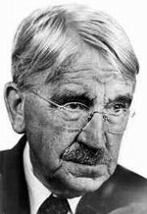
Педоцентрична дидиктика
Прогресивістська,
реформаторська,
навчання шляхом роблення
Прогресивістська,
реформаторська,
навчання шляхом роблення
Побудова процесу навчання
виходячи з потреб,інтересів
і здібностей дитини
Мета шкільного навчання
Д. Дьюї
(1859 - 1952р.р.)
Розвиток загальних і розумових
здібностей,
різноманітних умінь дітей

Slide 36
Концепція повного акту
мислення
Людина мислить тоді,
коли зустрічається з труднощами
Етапи повного акту мислення мислення
Педоцентрична дидиктика
Педоцентрична дидиктика
Педоцентрична дидиктика
Проблемне
навчання
Наступні
спостереження,
експерименти
Відчуття трудності;
вияв і визначення її
Висування замислу
вирішення
Формулювання
висновків

Slide 37
Негативне
Позитивне
Правильно побудоване
навчання повинно:
бути проблемним;
мати самостійний, природний
спонтанний характер;
будується не у виді викладу,
заучування і відтворення
готових знань,
а у вигляді відкриття.
Учні отримують знання у
ході власної спонтанної
діяльності
“ навчання шляхом
роблення ”
1.Дьюи і послідовники більше
спирались на спонтанні
інтереси і ситуативну
активність учнів.
2.Навчальні програми
визначали лише загальні
контури освіти.
Деякі навчальні предмети
з'являлись лише в
старших класах.
3.Освіта обмежувалась
колом проблем, була
неповною і несистематичною.
Навчання не може бути
ні “ цілком проблемним ”,
ні “ цілком вербальним ”.
Учні не беруть участь в
процесі закріплення знань
Педоцентрична дидиктика

Slide 38
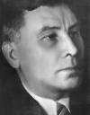
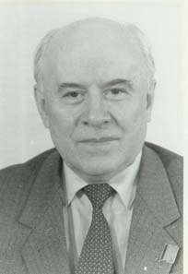


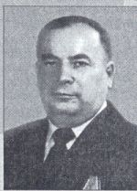

Сучасна дидактична система
Леонід Володимирович
Занков.
Бабанський Юрий Костянтинович Доктор педагогічних наук, професор. Член-корреспондент АПН СРСР дійсний член АПН СРСР
ОНИЩУК ВАСИЛЬ ОНИСИМОВИЧ

Slide 39

Технологія -
(з грецької ) –
«знання про майстерність»
Педагогічна технологія –
це педагогічно і економічно обґрунтований процес досягнення гарантованих, потенційно відтворюваних запланованих педагогічних результатів, який включає формування знань і умінь студентів через розкриття спеціально переробленого змісту і який реалізується суворо на засадах НОП

Slide 40

Причини,
що викликають інтерес
до нових технологій навчання
потреба у розвитку творчої ініціативи педагогів у пошуках нових форм і методів педагогічної діяльності
збільшується можливість відібрати найобдарованіших студентів для подальшого їх навчання

Slide 41
нові прогресивні навчальні технології
стратегія ефективного або якісного навчання
адаптивна система навчання
технологія розвивального навчання
кредитно-модульне навчання
технологія інтегративного навчання,
діалоговий підхід до освіти
технологія інтерактивного навчання
комп'ютерні технології навчання

Slide 42
Адаптивна система навчання -
уміння правильно організувати роботу з першокурсниками
Складності процесу адаптації
слабка спадкоємність між середньою і вищою школою,
своєрідність методики і організації учбового процесу у вузі,
великий обсяг інформації,
відсутність навичок самостійної роботи
відмінність в методах навчання ,
його організації в середній і вищій школах,
бракує різних навичок та умінь, які необхідні у вузі
дидактичний бар'єр між викладачем і студентом

Slide 43
Особистісно орієнтоване навчання -
підтримувати та розвивати
природні якості студента, його здоров’я,
індивідуальні здібності,
допомагати в становленні його суб’єктивності,
соціальності, творчої самореалізації
пріоритет індивідуальності як активного носія суб’єктивного досвіду, що склався задовго до впливу соціально організованого навчання;
при конструюванні та реалізації освітнього процесу потрібна особлива робота викладача для виявлення досвіду кожного студента;
в освітньому процесі відбувається «зустріч» суспільно-історичного досвіду, що задається навчанням, та досвіду студента;
взаємодія двох видів досвіду студента повинна відбуватись шляхом їх постійного узгодження, використання всього накопиченого у його власній життєдіяльності;
головним результатом навчання повинно бути формування пізнавальних здібностей на основі оволодіння відповідними знаннями та уміннями;

Slide 44
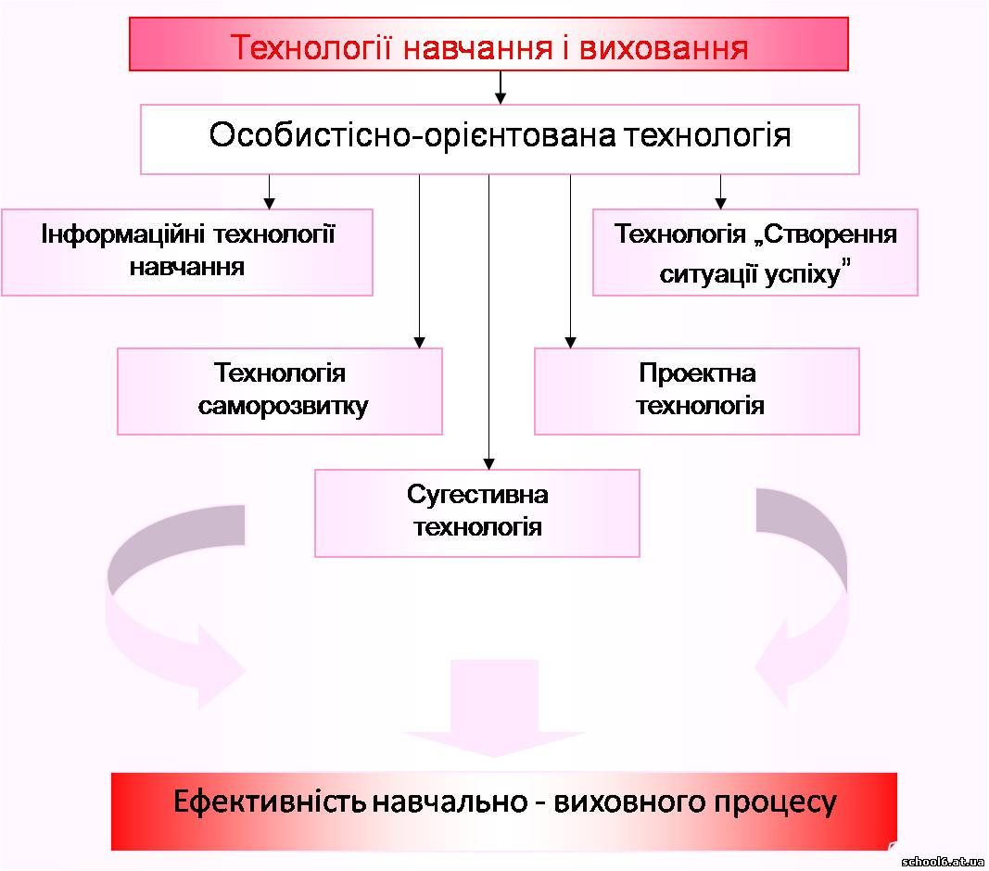

Slide 45
Впровадження
Технології особистісно орієнтованого навчання :
реалізація завдань
система різнорівневих завдань;
особистісно орієнтована педагогічна ситуація;
навчальна ситуація;
індивідуальні творчі завдання, пошук інформації і різні види її презентації – реферативний, відео, мультимедійна презентація тощо;
робота над навчальним проектом.

Slide 46
Кредитно – модульна система (модульно-рейтингова)
націлена на забезпечення ритмічної роботи,
для чого дисципліна, що вивчається, розбивається на окремі блоки-модулі
на вивчення модуля відводиться відповідне число занять різного виду;
передбачаються різні види звітності;
студент може отримати додаткові бали для підвищення рейтингу за високі місця в олімпіаді з певної дисципліни, за участь у наукових учнівських конференціях, за експериментальну роботу;
рейтинг за окремим модулем складається із середнього бала за всіма видами звітності з урахуванням кількості годин, відведених на навчання конкретного модуля.

Slide 47
система інтегрованого
навчання
комплексне навчання –
метод навчання, який допускає,
що викладач, по можливості, чітко визначає реакції, поняття, ідеї та навички, які мають бути засвоєні студентом,
а потім за допомогою багатостороннього підходу допомагає студенту спрямувати власну діяльність на досягнення цих цілей.
При цьому студент може діяти у власному темпі, заповнюючи прогалини у своїх знаннях або пропускаючи те, що вже засвоєно.

Slide 48
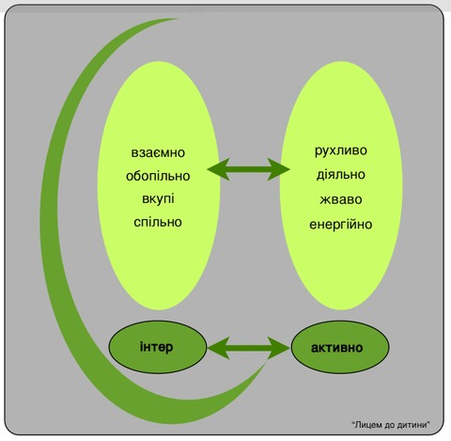
інтерактивні методи навчання
1) ділові та предметні ігри
2) мотиваційні ігри
3) функціональні ігри
4) організаційно- діяльнісні ігри

Slide 49

комп'ютерні технології навчання -
розкриття, розвиток і реалізація інтелектуального потенціалу студента при забезпеченні педагогічного впливу і досягнення освітніх цілей, які визначаються необхідністю інтенсифікації процесу навчання
Удосконалення методології і стратегії вибору змісту навчання
Удосконалення методів й організаційних форм навчання і виховання

Slide 50
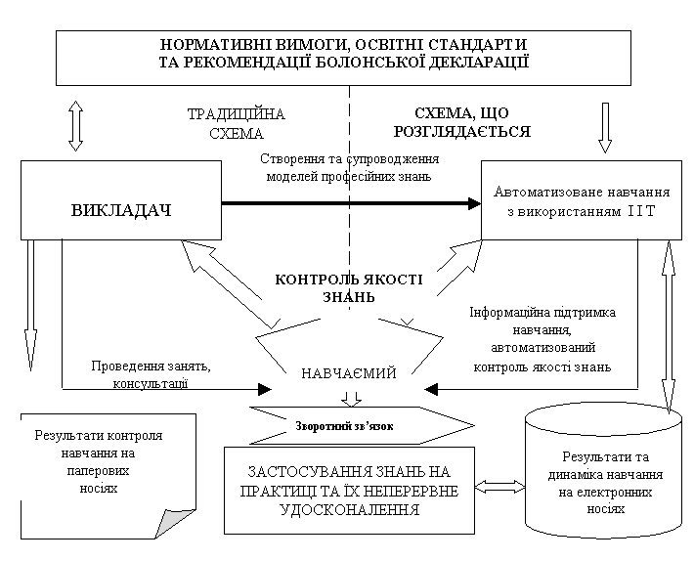

Slide 51

Навчання учня – специфічний вид
пізнання об'єктивного світу
Учень пізнає
суб'єктивно нове
Не відкриває
наукових істин,
а засвоює вже
накопичені наукою
уявлення,поняття,
закони,теорії…
Пізнання учня,
завдяки вчителю,
відбувається
швидше і легше.
Матеріал
адаптується
до вікових і
індивідуальних
можливостей учня
Поєднання педагогічного управління з
власною ініціативою і самостійністью учнів

Slide 52

Процес навчання
Органічне
поєднання у
пізнанні і
навчальній
діяльності
Чуттєвого
сприймання
Розуміння і
засвоєння
знань
Перевірки
знань і вмінь
на практиці

Slide 53
Зміст навчання
Предметний
Інтеграція
навчальних курсів
Дифференціація
навчальних курсів,
програм
Всебічний творчий розвиток
особистості учня
Функції навчання
Навчальна
Розвивальна
Виховна

Slide 54
Синергетичний підхід
Характеризує особистісний розвиток педагога й учня не тільки як поступовий, лінійний, безконфліктний процес, а як процес, що супроводжується суперечностями, які зумовлюють трансформацію ціннісних орієнтацій, самопізнавальну і самовиховну активність.

Slide 55
Діяльнісний підхід
Ґрунтується на врахуванні єдності підсистем викладання й учіння, які функціонують у нероздільній цілісності, взаємозв'язках і взаємовпливах.

Slide 56
Праксеологічний підхід
Він забезпечує ефективне управління діяльністю через її всебічний самоаналіз, самооцінювання, цілеспрямоване моделювання умов і засобів удосконалення на основі синтезу теоретичних знань та емпіричного досвіду.

Slide 57
Гуманістичний підхід
Цей підхід сприяє становленню і вдосконаленню цілісної особистості, яка самостійно формує власний досвід, прагне активно реалізувати свої можливості, здатна до усвідомленого та обґрунтованого вибору рішень у різних життєвих і навчальних ситуаціях.

Slide 58
Культурологічний підхід
Його реалізація пов'язана з прагненням подолати тенденції розвитку безособистісної, абстрактно-формальної педагогіки.

Slide 59
Аксіологічний підхід
Він характеризує цінності як основу регуляції людської поведінки, навчальної і професійної діяльності, прийняття рішень у ситуаціях вибору, дає змогу аналізувати процес формування системи знань, умінь, навичок через детермінацію ціннісного ставлення педагога й учня до змісту і результатів власної діяльності, професійних ролей і позицій.

Slide 60
Суб'єктний підхід
Його у педагогічних теоріях відображено та визначено в поняттях "активність", "самостійність", "ініціативність", "творчість"

Slide 61
Акмеологічний підхід
Спрямований на вдосконалення і корекцію професійної діяльності, забезпечує керування індивідуально-професійним розвитком майбутнього вчителя, орієнтує його на постійне самовдосконалення і здатність до самореалізації, саморегуляції і самоорганізації.

Slide 62
Компетентнісний підхід
Він передбачає усвідомлення своїх спонукань до діяльності, прагнень і ціннісних орієнтацій, мотивів, уявлень про свої соціально-професійні ролі; аналіз та оцінку своїх особистісних якостей, знань, умінь та навичок; регулювання на цій основі свого саморозвитку і власної діяльності.

Slide 63
Дякую за увагу!

